Slide 1

PROJEKT SKRZYNKA

Slide 2
grupa
Miłosz Białczak 218295
Mateusz Gniewkowski 218138
Beata Szeląg 218139 (L)

Slide 3
CEL
Stworzenie systemu umożliwiającego:
Komunikację głosową z Google Assistant
(dodatkowo: tworzenie własnych komend)
Sprawdzanie stanu skrzynki pocztowej
(Wszystko w prosty, intuicyjny sposób)

Slide 4
Schemat
SKRZYNKA
Google Assitant
Aplikacja kliencka
Moduł ESP

Slide 5


Przypadek użycia
Hi Google, how to make pancakes?
Hi Google, check my mailbox
You need: …

Slide 6


PRZYPADEK UŻYCIA 2
You don’t have any letters.

Slide 7
Przypadek użycia 3*
Hi Google, check my mailbox.
Hi Google, check my mailbox
You don’t have any letters.

Slide 8
Przypadek użycia 4*
Hi Google, play „Cheri Cheri Lady”
Hi Google, check my mailbox
♪ ♫ Cheri Cheri Lady…

Slide 9




TECHNOLOGIE

Slide 10
Sprzęt
Raspberry Pi 3
ESP8266
Odbiornik i nadajnik IR
Głośnik
Wzmacniacz
Mikrofon
Karta dźwiękowa

Slide 11
Założenia dodatkowe
Możliwość sprawdzenia kiedy otrzymaliśmy listy
Implementacja dodatkowych komend

Slide 12
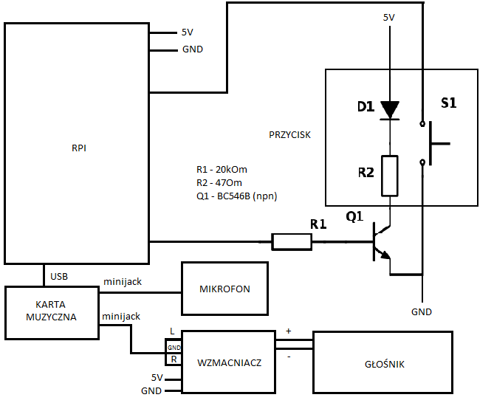
Schemat głównego urządzenia

Slide 13
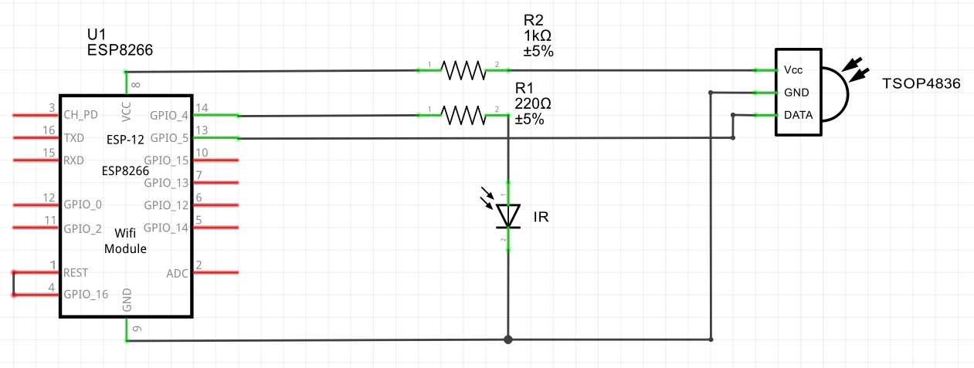
SCHEMAT ESP8266

Slide 14
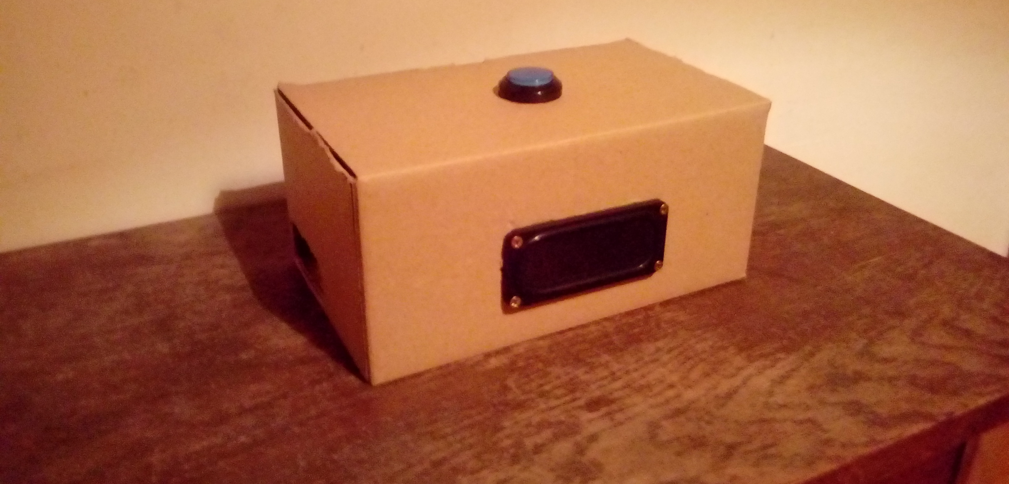
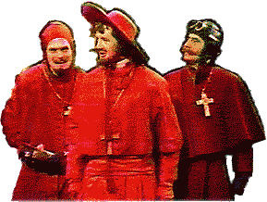
GADAJĄCE PUDEŁKO Z GUZIKIEM ZROBIONE GŁÓWNIE Z EKOLOGICZNEGO KARTONU, ALE POZA PAPIEREM MA TEZ DUSZĘ

Slide 15
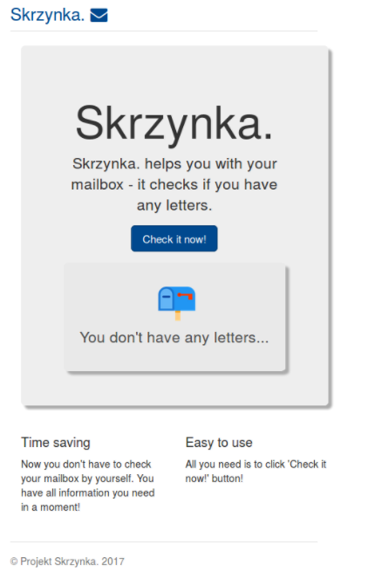
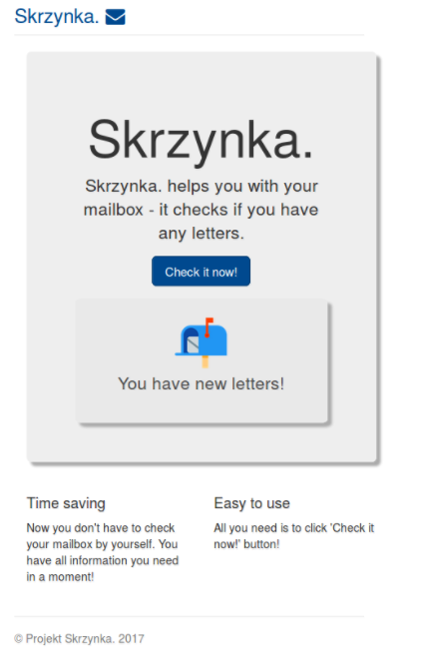
APLIKACJA WEBOWA

Slide 16
wyniki
Udało nam się spełnić wszystkie wymagania – podstawowe i dodatkowe!

Slide 17
PROJEKT SKRZYNKA

